Slide 1
Gott übergeben und ihm vertrauen!
Gedanken zum Schulanfang

Slide 2
I. Ich möchte einen Sohn – bitte!

Slide 3
„Die Leute von Israel taten, was dem HERRN missfällt: Sie verliessen den Gott ihrer Vorfahren, der sie aus Ägypten herausgeführt hatte, und liefen fremden Göttern nach. Sie fingen an, die Götter ihrer Nachbarvölker anzubeten, und beleidigten damit den HERRN.“
Richter 2,11-12

Slide 4
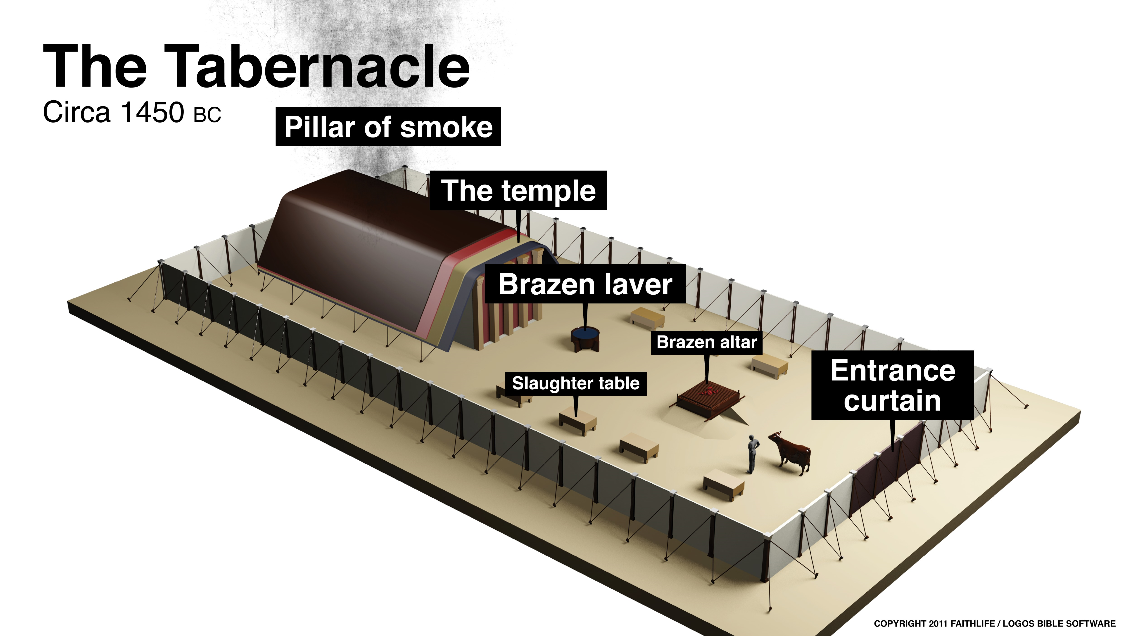

Slide 5
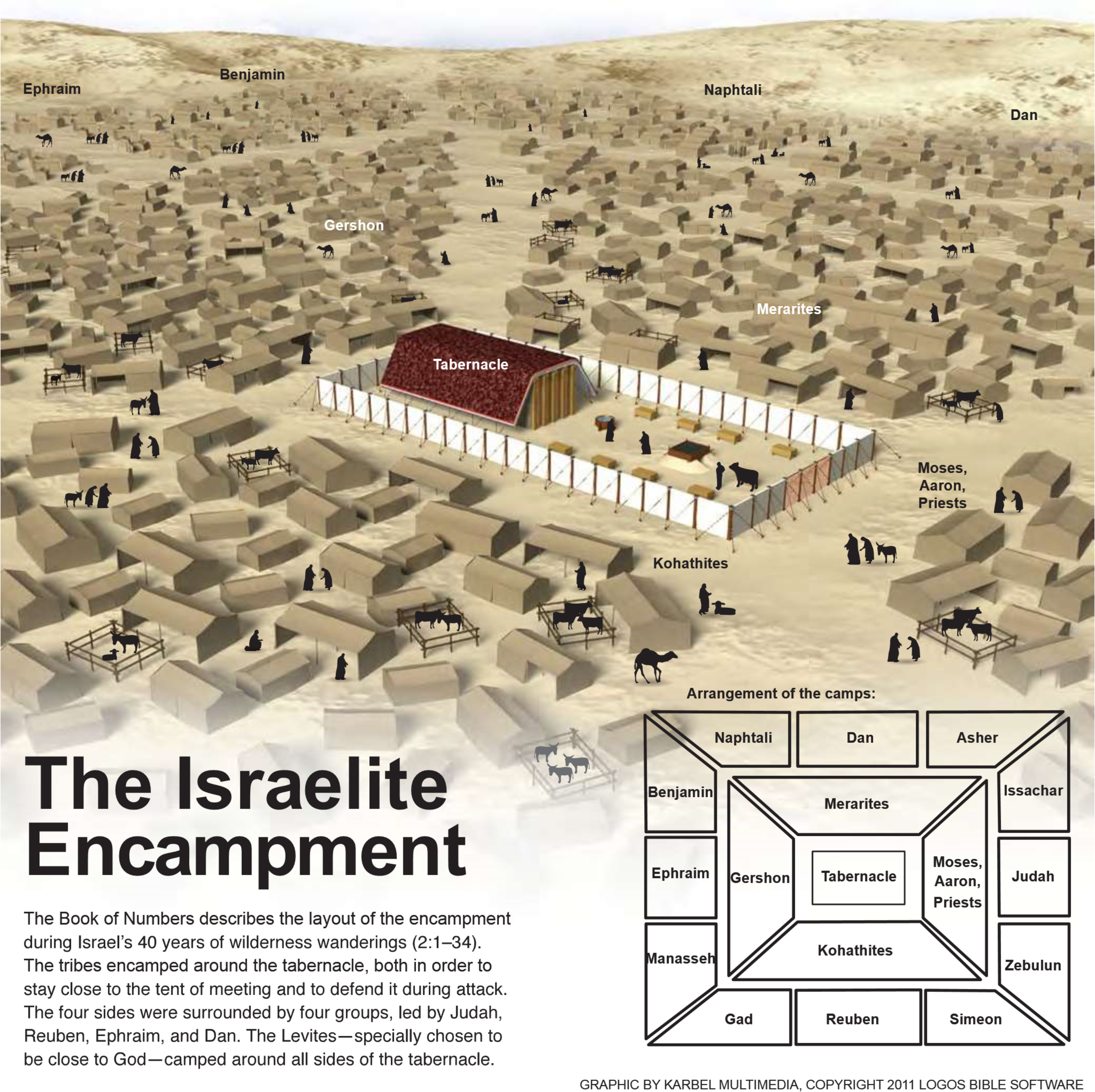

Slide 6
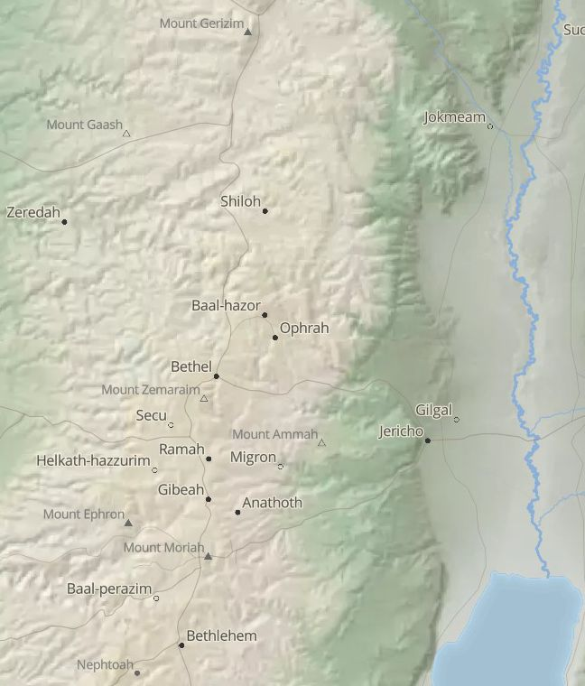

Slide 7
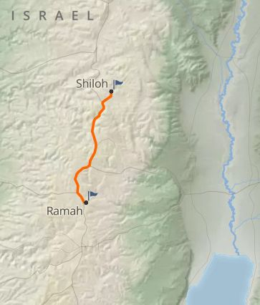

Slide 8
„Hanna, warum weinst du? Warum isst du nichts? Was bedrückt dich? Hast du an mir nicht mehr als an zehn Söhnen?“
1.Samuel 1,8

Slide 9
«Regelmässig stichelte sie und suchte Hanna wegen ihrer Kinderlosigkeit zu kränken.»
1.Samuel 1,6

Slide 10
»HERR, du Herrscher der Welt, sieh doch meine Schande und hilf mir! Vergiss mich nicht und schenk mir einen Sohn! Ich verspreche dir dafür, dass er dir sein ganzes Leben lang gehören soll; und sein Haar soll niemals geschnitten werden.«
1.Samuel 1,11

Slide 11
»Wie lange willst du dich hier so aufführen? Schlaf erst einmal deinen Rausch aus!«
1.Samuel 1,14

Slide 12
„Nein, Herr, ich habe nichts getrunken; ich bin nur unglücklich und habe dem HERRN mein Herz ausgeschüttet.“
1.Samuel 1,15

Slide 13
»Geh in Frieden, der Gott Israels wird deine Bitte erfüllen.«
1.Samuel 1,17

Slide 14
II. Sie bekommt einen Sohn!

Slide 15
Sie wurde schwanger und gebar einen Sohn. Sie sagte: »Ich habe ihn vom HERRN erbeten«, und nannte ihn deshalb Samuel.
1.Samuel 1,20

Slide 16
»Ich verspreche dir dafür, dass er dir sein ganzes Leben lang gehören soll; und sein Haar soll niemals geschnitten werden.«
1.Samuel 1,11

Slide 17
III. Sie übergibt ihren Sohn

Slide 18
Als sie Samuel entwöhnt hatte, brachte sie ihn zum Heiligtum des HERRN nach Silo. Das Kind war noch sehr klein. Seine Mutter nahm auch einen dreijährigen Stier, einen kleinen Sack Weizenmehl und einen Krug Wein mit.
1.Samuel 1,24

Slide 19
Nachdem die Eltern den Stier geschlachtet hatten, brachten sie den Jungen zu Eli. »Verzeihung, mein Herr«, sagte Hanna, »so gewiss du lebst: Ich bin die Frau, die einmal an dieser Stelle stand und betete.
1.Samuel 1,25-26

Slide 20
Hier ist das Kind, um das ich damals Gott angefleht habe; er hat mein Gebet erhört. Auch ich will nun mein Versprechen erfüllen: Das Kind soll für sein ganzes Leben dem HERRN gehören.« Und alle warfen sich zum Gebet vor dem HERRN nieder.
1.Samuel 1,27-28

Slide 21
„Das Kind soll für sein ganzes Leben dem HERRN gehören.“
1.Samuel 1,17

Slide 22
„Samuel aber wuchs heran zu einem jungen Mann, an dem Gott und die Menschen Freude hatten.“
1.Samuel 2,26

Slide 23
Schlussgedanke

Slide 24
„Beugt euch also unter Gottes starke Hand, damit er euch erhöhen kann, wenn die Zeit gekommen ist. Alle eure Sorgen werft auf ihn, denn er sorgt für euch.“
1.Petrus-Brief 5,6-7

